Slide 1

A Magyar Református Presbiteri Szövetség
Missziói és Diakóniai Bizottságának beszámolója
2018
Összeállította:
Dr. Tóth János
bizottsági elnök

Slide 2
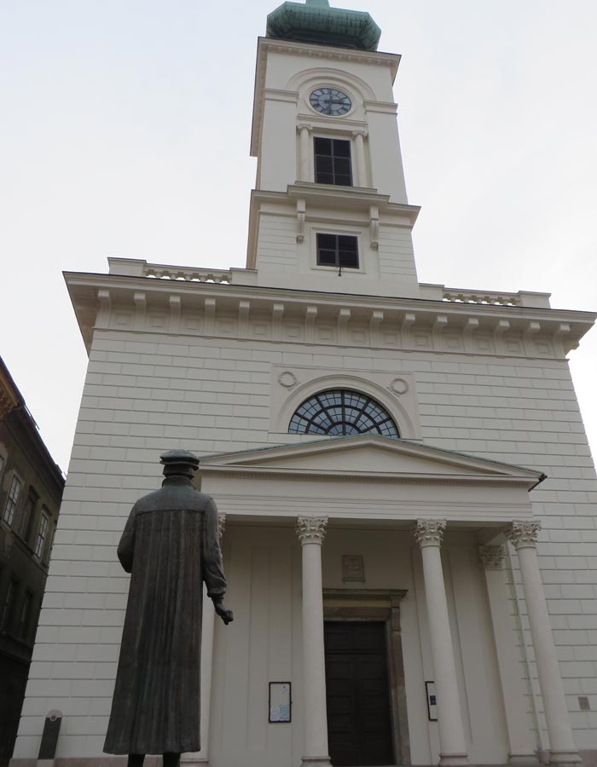
Beszámoló-tervezet és konzultációs célzatú összeállítás a MRPSz 2019. márc. 02-i elnökségi ülésére

Slide 3
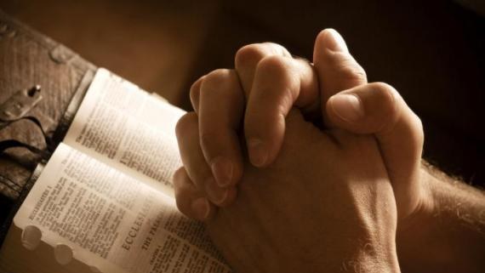
2018
„az imádság éve”

Slide 4
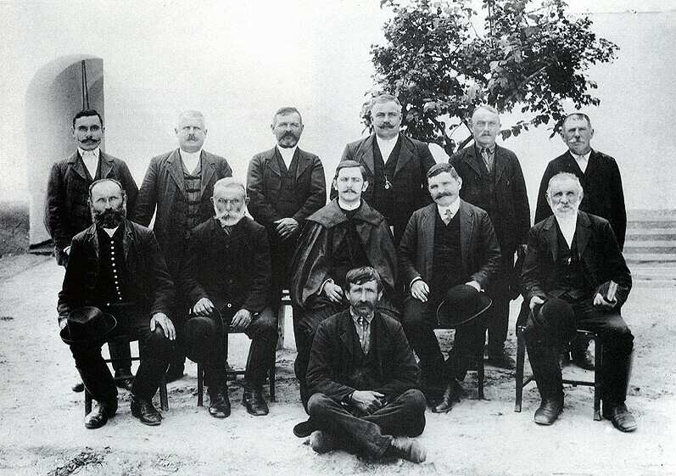
A presbiterek mint „élő kövek”
Az imádság szerepe a „lelki ház” épülésében
A lelki házat „élő kövekből”, élő hitű presbiterek szolgálatából lehet felépíteni
Az „élő kövekben” a szolgálat fontos erőforrása lehet az imádság

Slide 5
Az imádság fontosságának, missziói erejének hangsúlyozása
A keresztyén egyház élete megalakulása óta ima-meghallgatás eredménye: Krisztus közbenjáró imája tartotta meg és tartja meg a keresztyénséget.
1
Az imádság közösség-teremtő, közösség-fenntartó, közösség-hordozó hatású.
2
Az imádság segíthet abban, hogy a világ előtt hitelesebb legyen presbiteri szolgálatunk, Krisztusra mutatásunk.
3

Slide 6
Javaslatok 2018-ra
Presbiterválasztás tapasztalatainak értékelése
Konferenciák központi témája: az imádság
Ima-közösségek, ima-csoportok
Ima-témák, ima-naptár

Slide 7

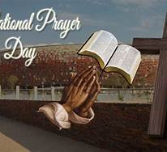
Nemzeti imanap előterjesztés

Slide 8

Mi az, ami megvalósult – mi az, ami nem

Slide 9
A presbiterválasztás tapasztalatai – Békés megyei adatok felhasználásával
A választási eredmények értékelése: jó reménység, bizakodás /egységesen/
A presbitérium összetétele: átlagéletkor csökkenése, férfi-arány növekedése, új tagok: 25-50%
Zavartalan lebonyolítás
Lelkipásztor-presbitérium kapcsolat: egységesen jó, ill. javuló tendenciát mutat
Vélemény a Presbiteri Szövetség tevékenységéről: az alkalmak szervezettsége megfelelő, növelni kellene az interaktív programok arányát a protokolláris részek csökkentése mellett. Igény van a kisköri konferenciák rendszeres megtartására.

Slide 10

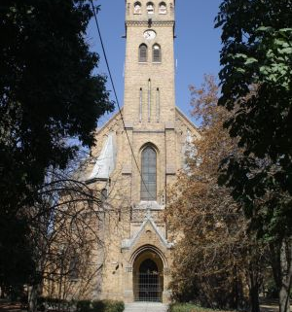
21. Kárpát-medencei presbiteri konferencia, Mezőtúr
A református presbiter imádságos élete
/”Az én házam imádság háza”/
Tartalmas előadások
Lelki élményt nyújtó zenei szolgálatok
Elgondolkodtatóan alacsony részvételi aktivitás az anyaországból
Kifejezetten negatív üzenet a határon túli szervezetek felé…
Mi az oka az érdektelenségnek ?
Milyen tanulságok vannak ?
Milyen következtetéseket kell levonnunk ?

Slide 11
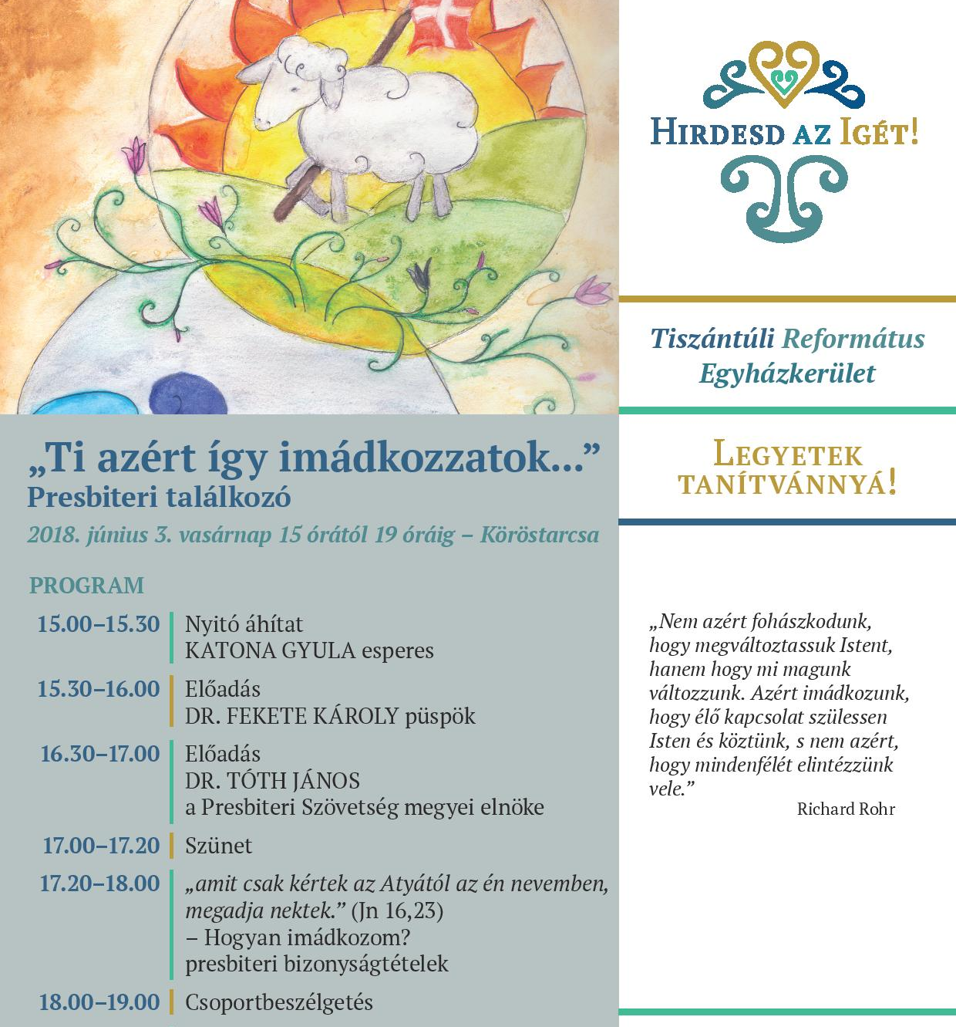
A területi szervezetek programjai a missziói terv tükrében – a rendelkezésre álló adatok alapján
A megyei konferenciák témái között az imádsággal kapcsolatos előadások aránya alacsony.
A Tiszántúli Egyházkerület „Hirdesd az Igét” programjához jól illeszkedett a téma, a területi szervezetek csatlakozhattak.
Néhány előadás témája előremutató a 2019-es év missziói gondolatára: református identitás, a presbiter személyisége, közösségépítés, gyülekezetépítés, stb.
Az alkalmakon való részvételi aktivitás általában jónak mondható.

Slide 12
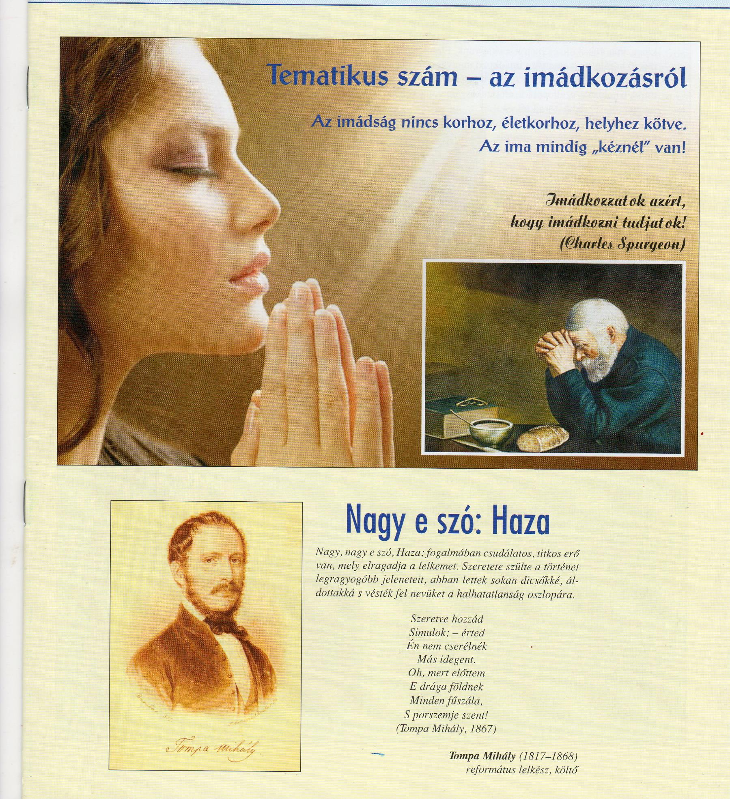

Az Imádság Éve a Presbiterben: méltányos és minőségi reprezentáció

Slide 13


Nemzeti imanap az ökumenikus imahéten

Slide 14
Következtetések és kérdések
Milyen súlya van a Missziói Bizottság ajánlásának ?
Van-e szükség központi munkatervre ?

Slide 15
Missziói terv és javaslatok 2019-re
„Viseljetek gondot tehát magatokra és az egész nyájra, amelynek őrizőivé tett titeket a Szentlélek…”
(Ap Csel 20,28)

Slide 16
A vezérige tartalmi és formai üzenete
Pál apostol egészségtudományos bölcsessége
A sorrend fontos: a magunkról való gondviseléssel kell kezdeni !
A magunkról való gondot viselésnek hasznos előkészítője lehetett az „imádság éve” – jól kihasználtuk-e ezt a lehetőséget ?
A felelősségünkre bízott közösségek eredményes gondviselésének fontos feltétele a saját hitéletünk, és ezzel összefüggésben testi-lelki egészségünk stabilitása
Meg kell vizsgálnunk, hogy ezen a területen milyen hiányosságaink vannak, és azokat igyekezzünk pótolni!

Slide 17
Viselj gondot magadra…
Hogyan értelmezzük,
mi a tartalma
a magunkról való
gondot viselésnek ?

Slide 18
A magamra való gondviselés alkalmassági feltételei
Biblia- és hitvallásismeret
Megalapozott keresztyén hit, megélt református identitás
Stabil szolgálati elhívás-tudat, predesztináció-bizonyosság
Kiegyensúlyozott szomatikus és pszichés állapot: testi-lelki egészség

Slide 19
AZ ŐSZINTE ÖNVIZSGÁLAT LEHETŐSÉGE ÉS FELELŐSSÉGE
A helyemen vagyok-e ?
Jól érzem-e magam a szolgálatomban, jó érzéssel végzem-e a szolgálatomat ?
Örömeim vagy kudarcaim dominálnak ?
Vannak-e „hitbizonytalanságaim” ?
Rendben van-e az identitásom ?
Elegendőnek érzem-e lelki stabilitásomat ahhoz, hogy a másokra gondot viselés szolgálatára alkalmas legyek ?
Alkalmas vagyok-e ?

Slide 20
Gyakran kimutatható és pszichológiai gondozást igényló problémák, amiken változtatni kell
Lelki kiegyensúlyozatlanság
Elégtelen kudarcfeldolgozó és konfliktus kezelési képesség
Türelmetlenség
Hiányos kommunikációs képesség érzete

Slide 21
Közös pszichés és teológiai problémák
Bizonytalan identitás, rosszul értelmezett elrendelés- és küldetéstudat
A keresztyén önértékelés egyensúlyzavarai /alulértékelés és túlbecsülés/
A spiritualitás lehetőségeinek hiányos ismerete és elégtelen kihasználása

Slide 22
A keresztyén identitás általános kérdése
Az önmagunkkal való azonosulás feladata
A személyiségfejlődés része az éntudat és önazonosság kialakulása
Az ember kívül került önmagán /szerepek, elvárások, minták, modellek/
Jézus: aki mindig azonos önmagával, mert azt akarja, hogy rajta keresztül Isten legyen láthatóvá /”Aki engem lát, látja az Atyát” Jn 14,9/
A végső és legteljesebb azonosulási pont: Isten
Azért lehet vele azonosulni, mert ő azonosult velünk Krisztusban /”unio mystica cum Christo” – „Élek többé nem én, hanem él bennem a Krisztus.”
A református identitás jellemzőinek biztos ismerete

Slide 23


A református identitás aktualitásai
/Köntös László gondolatai. Presbiter 2018/1-2,szám/
Új önértelmezései helyzet alakult ki a szekuláris világban.
Újra vissza kell menni az eredethez, ha újra meg akarjuk fogalmazni önmagunkat.
Folytonos és korrigált újrafogalmazása az egyetlen és örök igazságnak, melyet a Szentírás közöl velünk. S ez az az igazság, hogy a világ és az emberi sors az önmagát az írott Igében és a testté lett Igében, Jézus Krisztusban kijelentő Isten nélkül nem magyarázható.

Slide 24
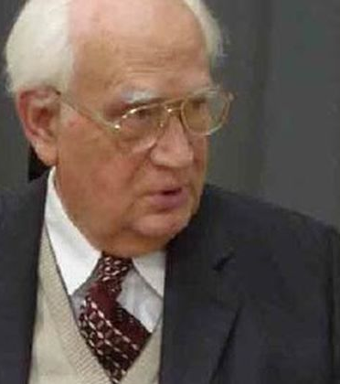
A predesztinációs tudat erősítése
A keresztyén predesztináció: „…életünk nem tehetetlen sodródás, hanem örök céllal megajándékozott, páratlan, reményteljes és gyönyörűséges küldetés.”
A kiválasztás küldetést, és nem tétlenséget jelent.
A predesztináció nemhogy megbénítja az ember személyiségét, hanem mozgósít, kibontakoztat, megment a haszontalanságtól.
Kegyelmi ajándékok segítő szerepe a küldetés betöltésében.
Igei biztatások /Mt 28.20/ /Ézs 43 1-3/ /Fil 4,13/
Papp Vilmos

Slide 25
A keresztyén önértékelés szélsőségei: az alulértékelés és a túlbecsülés helytelen dinamikája
Túlzottan alázatosság – kisebbrendűség érzés – depresszió veszély
Megalapozatlan magabiztosság – a perfekcionizmus /a tökéletességre törekvés/ veszélye. Sikertelenség esetén: depresszió, harag, bűntudat
A helyes önértékelés alapjai: minden élethelyzetben elégedettség, konfliktus kezelési képesség, optimizmus = érzelmi biztonság

Slide 26
A spiritualitás lehetőségeinek hiányos ismerete és elégtelen kihasználása
A XXI. század általános jellemzője a spiritualitás utáni igény, kontroll nélküli piaci kínálat
Az imádság mint a keresztyén spiritualitás része és eszköze
Az elcsendesedés minősített formái, a meditáció, a szemlélődő lelkigyakorlat /”meditációs ima”/mint a keresztyén spiritualitás része és eszköze
Ökumenikus forrásokban és tapasztalatokban rejlő lehetőségek

Slide 27
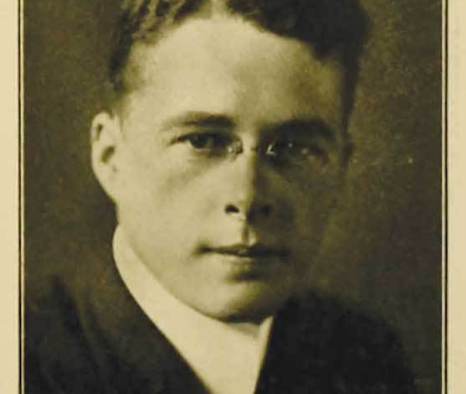

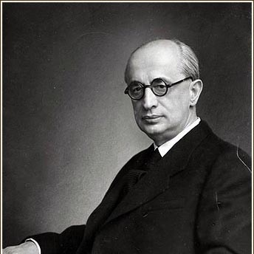
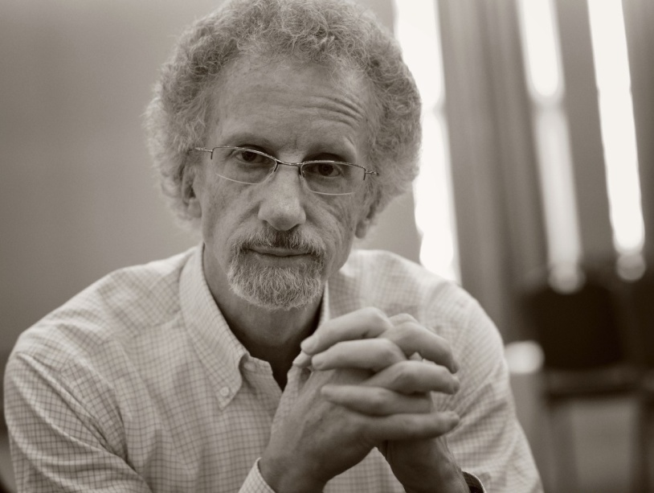
Az imádság mint a keresztyén spiritualitás része és eszköze
Az imádkozás „a befelé figyelés mentális szokása” /Thomas Kelly kvéker teológus 1893-1941/
„Az imádság lényege az Isten lényegével való belső misztikus összecsendülés: dicséret, hálaadás és magasztalás…. Az imádság egy kapu, melyen át magasabb világba érünk.” /Ravasz László/
„Az imádság révén Isten jelenlétébe kerülünk, és az ő magaslati látószögéből tekinthetünk le a világra, tehát egészen másképpen tapasztalhatjuk meg az életet.” /Philip Yancey/

Slide 28

A „meditáció” mint a keresztyén spiritualitás része
Az őszinte önvizsgálat lehetősége /”Mindenki a maga tetteit vizsgálja meg…” Gal 6,4/
Jörg Zink:„A meditáció átvezet a kozmosz határain…a valóságos határt azonban mindezzel nem lépjük át, nevezetesen az Istentől elválasztó határt…ezt a határt egyedül Isten maga lépheti át. A keresztyén meditáció ezért meditálás Isten jöveteléről világunk evilágiságában, Krisztusban.”
Kálvin: „Amikor meditálok, akkor nem azért ragadom meg az Igét, hogy abból prédikáció legyen, hanem ellazítom magam, hogy egy-egy Ige engem ragadjon meg, s közelebb vigyen Istenhez, Teremtőmhöz, a Jézus Krisztushoz.”
Luther: „A meditációra szánt időmet soha fel nem áldoznám, mert az nem elveszett, hanem megnyert idő.”

Slide 29
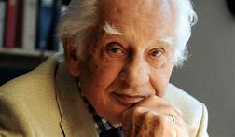
A keresztyén meditáció
/Jörg Zink gondolatai/
Azoknak a képeknek és szavaknak a begyakorlása, amelyek által Isten átlépte és átlépi az őt és az embert elválasztó határt.
A külső és belső látásba, a külső és belső hallásba való begyakorlás.
A gyakorlatozó „a csend, az összeszedettség, a belső rend és higgadtság létrehozásához felhasználhatja az összes olyan gyakorlatot is, amelyeknek egyáltalán nem kell keresztyén eredetűeknek lenniük.”

Slide 30
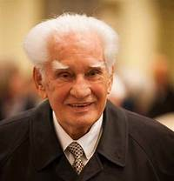
A keresztyén meditáció négy útja
Meditáció az Igéről: a meghallgatás begyakorlása
Meditáció arról az útról, melyet Jézus járt /elsősorban a keresztútról/: saját szenvedésünk útjának begyakorlása, a feladatainkban és sorsunkban való helytállás begyakorlása
Meditáció arról a képről, amelyben Isten képe és az ember képe is megtalálható, amelyben ezek áthatják egymást, azaz Krisztus képéről.
Meditáció arról a világról, amelyet Isten teremtett, amelybe Krisztus eljött, és amelyhez a mi küldetésünk is szól.

Slide 31

Nem hagyományosan református, de 2005 óta Magyarországon is működő spirituális mozgalom.
205 konferencia, 2500 résztvevő
Református
www.refcursillo.hu

Slide 32
Viselj gondot az egész nyájra…
A gyülekezetgondozás
felelőssége és feladatköre

Slide 33
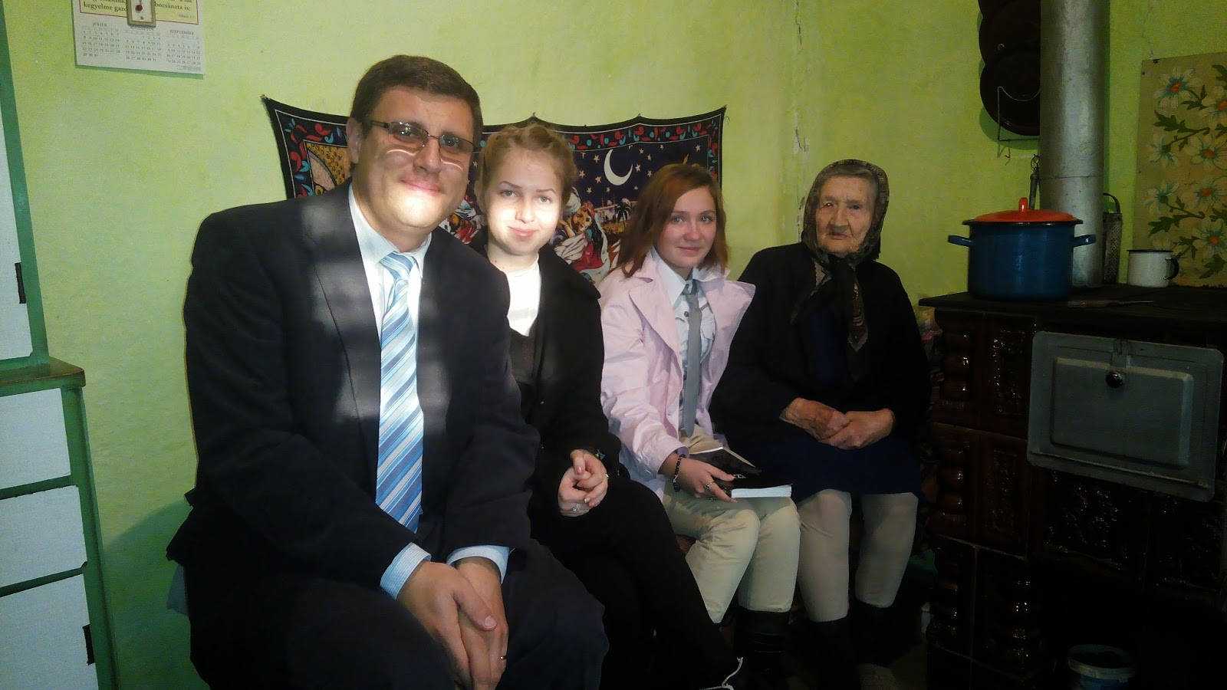
A közösségről, a gyülekezetről való gondviselés feladata
A presbiteri szolgálat és felelősségvállalás központi területe
A gyülekezeti közösség erősítésének fontos lehetősége a látogató szolgálatban való aktív részvétel
A presbiterek bekapcsolódása a látogató szolgálat végzésébe a lelkipásztorok tehermentesítése mellett a lelkipásztor-presbiter kapcsolatban is pozitív hatású lehet

Slide 34
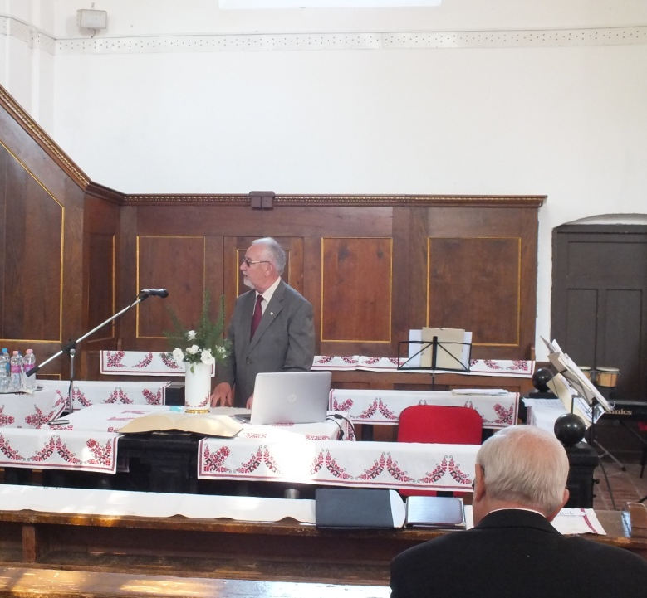
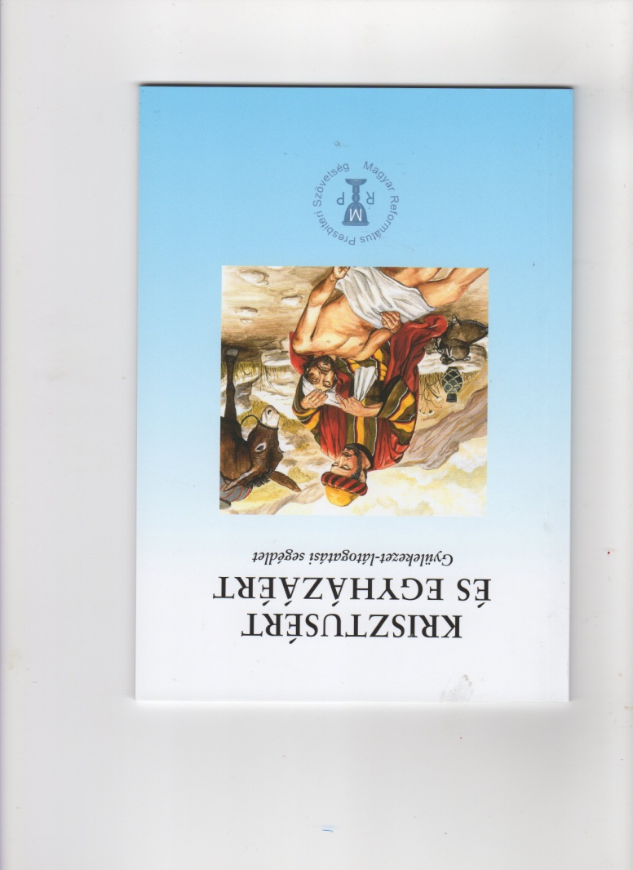
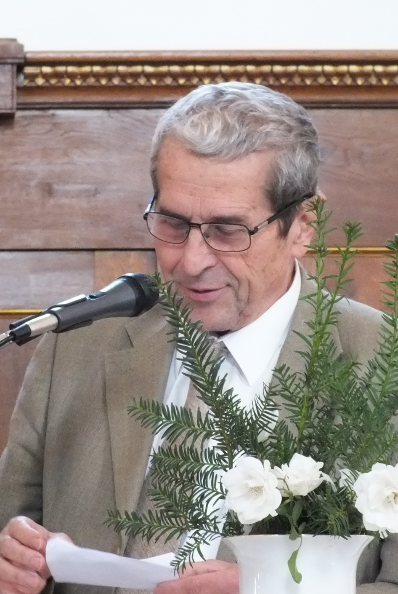
Gyülekezet látogatási program bemutatása
Vésztő, 2018. okt. 13.

Slide 35
Feltételek a presbiterek gyülekezeti látogató szolgálatának eredményes végzéséhez
A lelkipásztor egyetértése, és támogatása a szolgálat megszervezéséhez.
A presbitérium többségi – lehetőség szerint egyhangú – határozattal meghozott, szolgálati elkötelezettségből fakadó döntése a szolgálat megszervezéséhez.
Alkalmas személyek
Működőképes szervezési forma

Slide 36
A látogató szolgálat előkészítése
A szándékok kinyilvánítása és határozatok meghozatala után a működési rend kidolgozása
A személyi alkalmassági feltételek meghatározása, és ennek alapján annak eldöntése, hogy a presbitérium rendelkezik-e a feladatra elegendő kapacitással
A látogatói szolgálatra való felkészítés tervének kidolgozása
A látogató szolgálat beindításának nyilvánosságra hozása a gyülekezet számára.

Slide 37
A látogató szolgálat működési rendje: általános szempontok
Minden gyülekezetben a helyi adottságok, igények és lehetőségek figyelembe vételével kell kialakítani
Fontos, hogy reális megvalósíthatóság vezérelje a kialakítást
Megfelelő rugalmasság szükséges a működésbeni tapasztalatok korrekciós hatásának kihasználhatósága érdekében
Főleg a bevezető időszakban szoros és rendszeres visszajelzési lehetőség biztosítása a lelkipásztor felé

Slide 38
A látogató presbiterek kiválasztása
/személyi alkalmasság – a hitelesség feltétele/
A látogató szolgálat felelősségének hangsúlyozása
Az önként jelentkezés megfelelő kritériumok alapján való jóváhagyása
/lelkipásztor, gondnok, ill. látogatási tapasztalattal rendelkező presbiter bevonása/
Hitéleti szempontok: keresztyén életvezetés, szilárd üdvbizonyosság és diakóniai elkötelezettség.
„Szakmai” szempontok /lelkigondozói tulajdonságok/: stabil érzelmi állapot, empatikus képesség, kommunikációs készség

Slide 39
Felkészülés a látogató szolgálatra
A lelkipásztor által javasolt, ill. jóváhagyott felkészítési mód
01
Lelkigondozói ismeretek elsajátítása és fejlesztése a PSz által összeállított
források felhasználásával
02
A látogatáshoz ajándékként felhasználható írásos anyag meghatározása
03

Slide 40
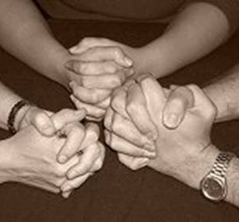
A helyesen gyakorolt látogató szolgálat értéke a presbiter számára
Megtanít hallgatni
Megtanít Istenre figyelni
Megtanít a meglátogatottra figyelni
„…mert nem azt keresem, ami a tietek, hanem titeket magatokat kereslek”
/2Kor 12,14/

Slide 41

Az imádság helye és szerepe a látogató szolgálatban
A látogató szolgálat elkérésének folyamatában
A látogatásra való felkészülésben
Közvetlenül a látogatásra indulásnál
A látogatás ideje alatt: megpróbálva bevonni a meglátogatottat és lehetőség szerint családját, illetve a jelenlevőket /a látogató helyzetfelismerő felelőssége/
A látogatás utáni hálaadás vagy – a helyzettől függően – segítségkérés
Kölcsönösen pozitív lelki hatás és megajándékozottság lehetősége

Slide 42
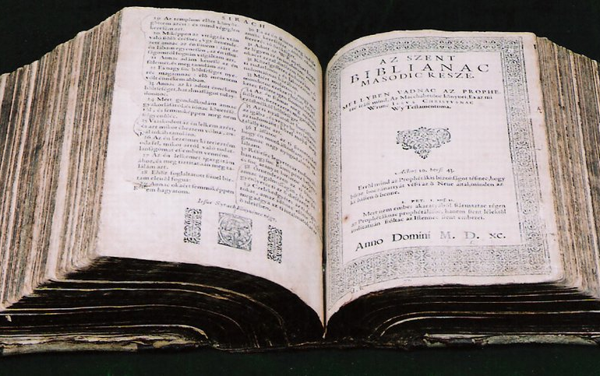

Mit viszünk magunkkal a látogatásra ?
Felkészültségünket
Szándékunkat
Lelkületünket
Felelősségünket
Teljes egyéniségünket
Ajándékainkat

Slide 43
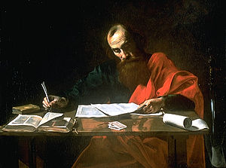
Mit ajándékozhatunk - lelkileg - a látogatás során?
Vigasztalást
Békességet
Örömet
Hitet
Megnyugvást
Reménységet
Pozitív jövőképet
- világosságot
- jó illatot
„Mert szeretnélek meglátogatni titeket, hogy
megerősítésetekre valamilyen lelki ajándékot adjak át
nektek, azaz hogy együtt nyerjünk vigasztalást nálatok
egymás hite által, a tietek és az enyém által.”
/Róm 1,11-12/

Slide 44
A látogató presbiter kiváltságos lehetősége:
Krisztus jó illatának árasztása
„De hála legyen Istennek, aki Krisztus ereje által
mindenkor diadalra vezet bennünket,
és ismeretének illatát terjeszti általunk mindenütt.
Mert Krisztus jó illata vagyunk Isten dicsőségére…”
/2 Kor 2,14-15/

Slide 45

A Presbiteri Szövetség missziói feladatainak és felelősségének kiemelt területei 2019-ben, ami a területi szervezetek szintjén is érvényes
A presbitériumon belüli gondot viselés feladata /presbiteri csoportok, ima-közösségek kialakítása, rendszeres csendes napok szervezése/
A gyermek-és ifjúsági misszióba /pl. konfirmandus mentorálás, diákönkormányzat és presbitérium együttműködése/ való aktívabb bekapcsolódás
A gyülekezetlátogatás aktív segítése
A pedagógus misszió folytatása
A misszió lehetőségeinek bővítése a virtuális felületek bevonásával a kockázatok figyelembe vételével
A vezetői utánpótlás menedzselésének felelőssége a Szövetség miden szintjén
A MRE szervezetében való aktív szerepvállalás
A határontúli misszió, kapcsolatépítés bővítése

Slide 46
Kérések
A missziói terv és javaslatok megfontolása az éves programok összeállításánál
Törekedni a témák interaktív együttműködést lehetővé tevő feldolgozására
Több lehetőséget biztosítani a konferenciák programjában a zene, a közös ének, énektanulás missziói, közösségépítő hatásának
Az éves beszámolókban a statisztikai adatok mellett pozitív és negatív észrevételek, javaslatok megfogalmazása

Slide 47
Köszönet a figyelemért és áldáskérés
„Ti azonban, szeretteim, épüljetek szentséges hitetekben, imádkozzatok a Szentlélek által, tartsátok meg magatokat Isten szeretetében, várva a mi Urunk Jézus Krisztusnak irgalmát az örök életre.” /Júd 20/

